Slide 1
第2章 逻辑代数基础
2.1 概述
一、三种基本逻辑关系
二、逻辑变量
三、逻辑函数及其表示方法
2.2 逻辑代数中的运算
一、三种基本逻辑
二、复合逻辑运算
第二章 逻辑代数基础

Slide 2
2.3 逻辑代数的公式
一、基本公式
二、异或、同或逻辑的公式
三、常用公式
2.4 逻辑代数的基本规则
一、代入规则
二、反演规则
三、对偶规则
作业
第二章 逻辑代数基础

Slide 3
第2章 逻辑代数基础
2.1 概述
一、三种基本逻辑关系
1.与逻辑
2.或逻辑
3.非逻辑
标题区
节目录
第二章 逻辑代数基础

Slide 4
A
B
A
E
L
E
B
L
(a) 说明与逻辑的电路
(b) 说明或逻辑的电路
开关闭合：条件（原因）
R
E
L
灯亮：事件（结果）
A
图2.1.1说明3种基本逻辑的电路
(c) 说明非逻辑的电路
标题区
节目录
第二章 逻辑代数基础

Slide 5
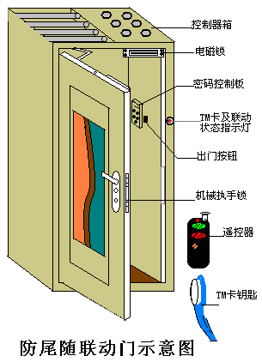
观察与思考
1. 列举日常生活中具有与逻辑关系的事例。
彩票中奖；
种子发芽；
通过火车站检票口；
打开具有电磁锁和机械锁的门；
标题区
节目录
第二章 逻辑代数基础

Slide 6
二、逻辑变量
用来描述只有两种对立的状态的对象，如各种器件，用字母等表示。只有两种取值 “0”和“1” ：
如：S----开关，L----灯。
标题区
节目录
第二章 逻辑代数基础

Slide 7

三、逻辑函数及其表示方法
1.逻辑函数概念
表 2.1.1
输入 | 输出
A B | F
0 0 | 1
0 1 | 0
1 0 | 0
1 1 | 1
2.真值表(Truth table)
(1)列真值表方法
(2) 逻辑函数相等定义
真值表 相同。
标题区
节目录
第二章 逻辑代数基础

Slide 8
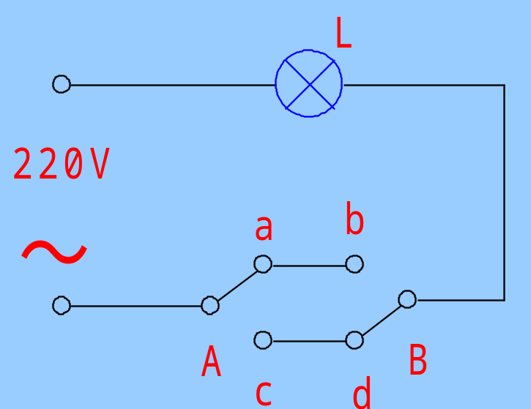
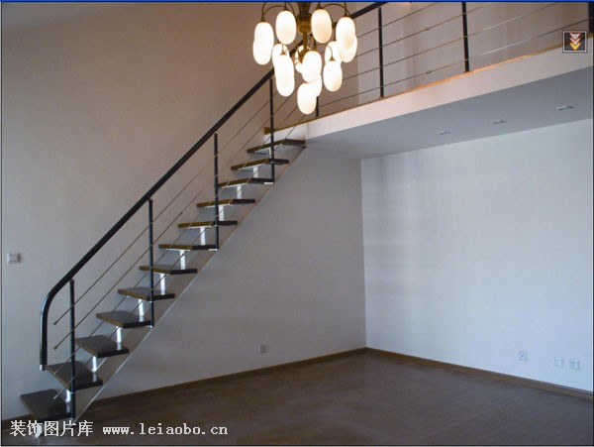
例1 如下图所示，用两个“单刀双掷”开关控制楼道灯，试列出该电路的真值表。
B
L
A
解：用逻辑变量x1、x2、y分别表示开关A、B、灯L。设开关A（或B）的“刀”位于上触点a(或b)时，x1、x2为1，位于下触点时，x1、x2为0；灯L亮，y为1，灯L灭，y为0。真值表如下：
标题区
节目录
第二章 逻辑代数基础

Slide 9
输入 | 输出
x1 x2 | y
0 0 | 1
0 1 | 0
1 0 | 0
1 1 | 1
3.逻辑表达式
F = a · b ＋ c · d
标题区
节目录
第二章 逻辑代数基础

Slide 10
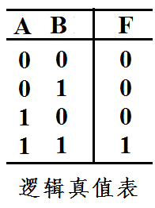
2.2 逻辑代数中的运算
一、三种基本逻辑：
1.与运算(AND)
(1) 算符
“ · ”（或者“×”、“∧”、“∩”、“AND”)
(2) 运算规则
0 · 0 = 0
1 · 0 = 0
0 · 1 = 0
1 · 1 = 1
(3) 逻辑表达式
F = A · B
F = A · B · C · · ·
标题区
节目录
第二章 逻辑代数基础

Slide 11
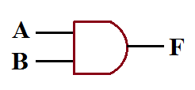
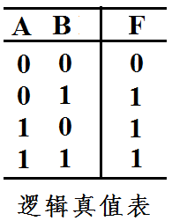
(4) 逻辑符号
2.或运算(OR)
(1) 算符
“＋ ”（或者“∨”、“∪”、“OR”)
(2) 运算规则
0 ＋ 0 = 0
1 ＋ 0 = 1
0 ＋ 1 = 1
1 ＋ 1 = 1
标题区
节目录
第二章 逻辑代数基础

Slide 12
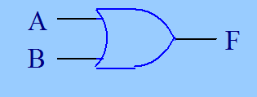
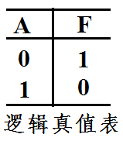
(3) 逻辑表达式
F = A ＋ B
(4) 逻辑符号
3.非运算(NOT)
(1) 算符
“— ”
(2) 运算规则
0 = 1
1 = 0
标题区
节目录
第二章 逻辑代数基础

Slide 13
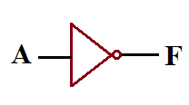
(3) 逻辑表达式
F = A
(4) 逻辑符号
标题区
节目录
第二章 逻辑代数基础

Slide 14
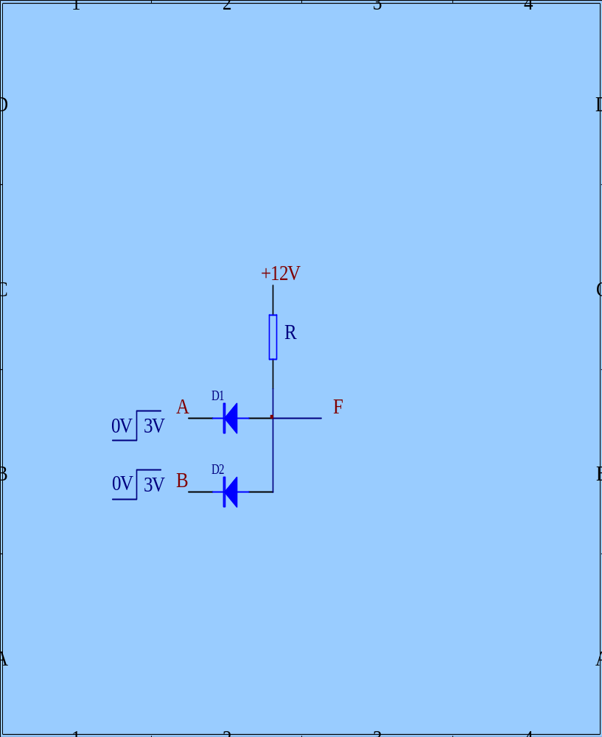
4. 实现电路
(1) 与门
输 入 | 输 出
uA(V) uB(V) | uF(V)
0 0 | 0
0 3 | 0
3 0 | 0
3 3 | 3
① 二极管与门电路
② 状态表
标题区
节目录
第二章 逻辑代数基础

Slide 15
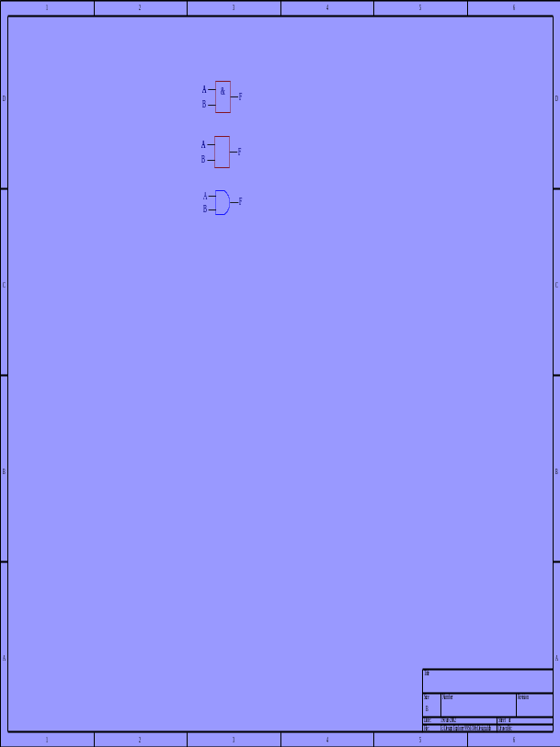
输 入 | 输 出
A B | F
0 0 | 0
0 1 | 0
1 0 | 0
1 1 | 1
国标
曾用
美国
③ 真值表
④ 逻辑符号
标题区
节目录
第二章 逻辑代数基础

Slide 16
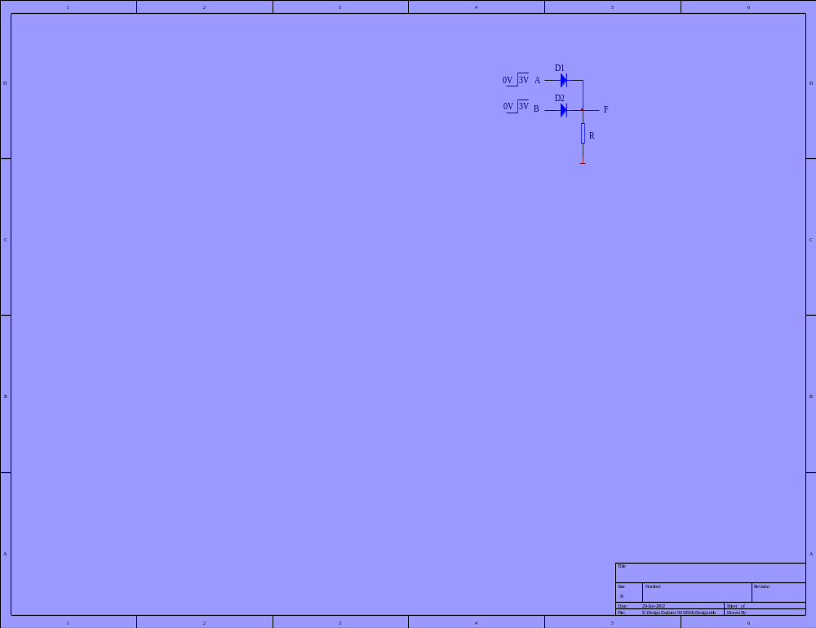
(2) 或门
输 入 | 输 出
uA(V) uB(V) | uF(V)
0 0 | 0
0 3 | 3
3 0 | 3
3 3 | 3
① 二极管或门电路
② 状态表
标题区
节目录
第二章 逻辑代数基础

Slide 17
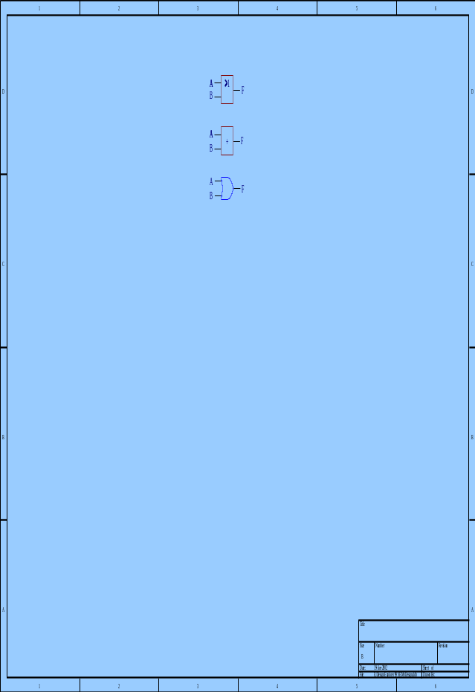
输 入 | 输 出
A B | F
0 0 | 0
0 1 | 1
1 0 | 1
1 1 | 1
③ 真值表
④ 逻辑符号
标题区
节目录
第二章 逻辑代数基础

Slide 18

(3) 非门
输 入 | 输 出
uA(V) | uF(V)
0 | 3
3 | 0
① 三极管非门电路
② 状态表
标题区
节目录
第二章 逻辑代数基础

Slide 19
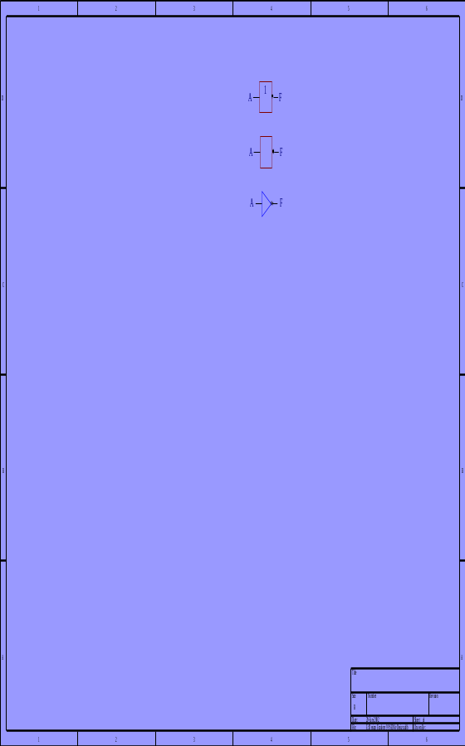
输入 | 输出
A | F
0 | 1
1 | 0
③ 真值表
④ 逻辑符号
标题区
节目录
第二章 逻辑代数基础

Slide 20
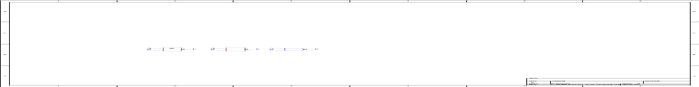
二、复合逻辑运算
由两个或两个以上基本运算构成的逻辑运算
1.与非运算(NAND)
(1) 逻辑表达式
F = AB
(2) 逻辑符号
标题区
节目录
第二章 逻辑代数基础

Slide 21
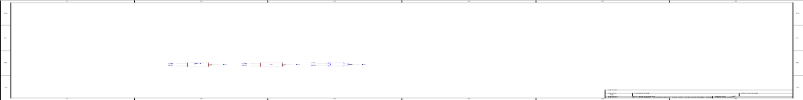
２.或非运算(NOR)
(1) 逻辑表达式
F = A＋B
(2) 逻辑符号
标题区
节目录
第二章 逻辑代数基础

Slide 22
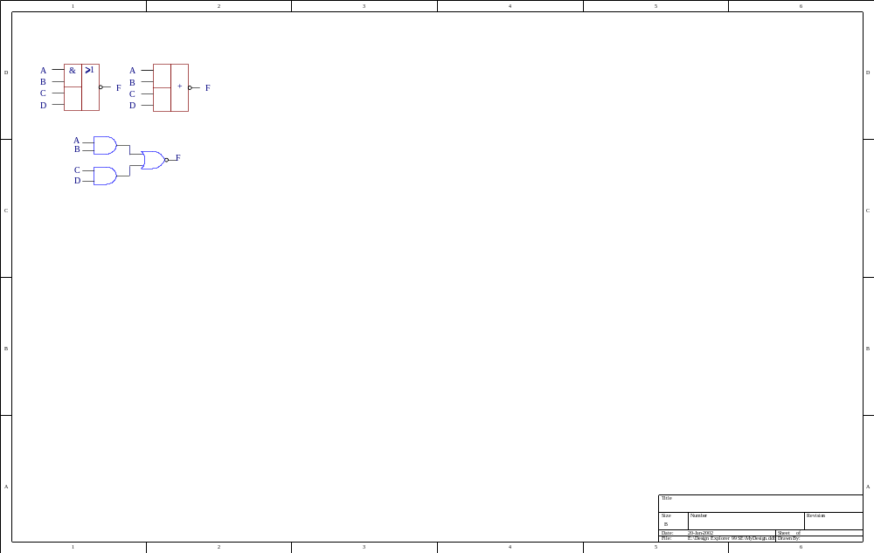
３.与或非运算(AND – OR – INVERT )
(1) 逻辑表达式
F = AB＋CD
(2) 逻辑符号
标题区
节目录
第二章 逻辑代数基础

Slide 23
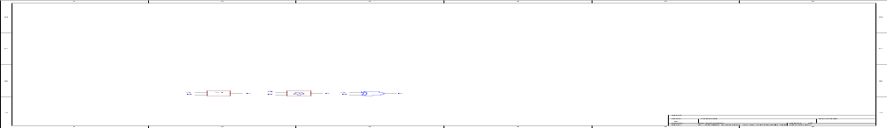
4.异或运算(XOR)
真值表
A B
F
(1) 逻辑表达式
0 0
0
F = A⊕B = AB + AB
0 1
1
1 0
1
1 1
0
(2) 逻辑符号
标题区
节目录
第二章 逻辑代数基础

Slide 24
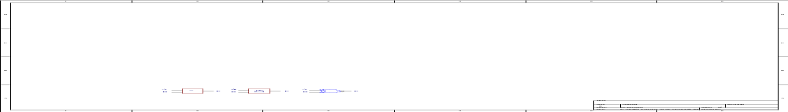
5.同或运算(XNOR)
真值表
(1) 逻辑表达式
A B
F
0 0
1
F = A⊙B = A B + A B
0 1
0
1 0
0
(2) 逻辑符号
1 1
1
标题区
节目录
第二章 逻辑代数基础

Slide 25
两变量异或、同或运算关系
A B
F
A B
F
0 0
0
0 0
1
0 1
1
0 1
0
1 0
1
1 0
0
1 1
0
1 1
1
F = A⊕B = AB + AB
F = A⊙B = A B + A B
A⊕B = A⊙B
或
A⊕B = A⊙B
标题区
节目录
第二章 逻辑代数基础

Slide 26
两变量异或、同或运算关系
在讲解逻辑门电路，结合“华为”公司，融入我国集成电路行业企业从无到有、从弱到强直到赶超国际先进的实例。老师在课堂上提出论题，学生分组讨论，激发同学们的爱国情怀、学习激情与创业热情，勇于担当 IC 领域科技强国使命和责任，引导学生做好归纳总结。

Slide 27
2.3 逻辑代数的公式
一、基本公式
1.自等律
A + 0 = A
A · 1 = A
2.吸收律
A + 1 = 1
A · 0 = 0
3.重叠律
A + A = A
A · A = A
4.互补律
A + A = 1
A · A = 0
5.还原律
A = A
6.交换律
A + B = B + A
A · B = B · A
标题区
节目录
第二章 逻辑代数基础

Slide 28
7.结合律
A + B + C
= (A + B) + C
= A + (B + C)
A · B · C
= (A · B) · C
= A · (B · C)
8.分配律
A ·(B + C)
= AB + AC
A + BC
= (A + B) ·(A + C)
9.反演律
A + B = A · B
AB = A + B
基本公式的正确性可以用列真值表的方法加以证明；对同一基本公式左、右两列存在对偶关系。
标题区
节目录
第二章 逻辑代数基础

Slide 29
二、异或、同或逻辑的公式
1. 异或运算符、同或运算符互为对偶（反演）运算符
2. 多个变量的异或、同或间关系
(1)偶数个变量的异或、同或互补
A₁⊕A₂ ⊕… ⊕A_{n} = A₁⊙A₂ ⊙ … ⊙ A_{n} (n为偶数)
(2)奇数个变量的异或、同或相等
A₁⊕A₂ ⊕… ⊕A_{n} = A₁⊙A₂ ⊙ … ⊙ A_{n} (n为奇数)
标题区
节目录
第二章 逻辑代数基础

Slide 30
试证明：
a⊕b⊕c
=abc
证明：
a⊕b⊕c
=(a⊕b)⊕c
=(a⊕b) · c+(a⊕b)·‾c
=(ab)·c+ (ab)‾c
=abc
标题区
节目录
第二章 逻辑代数基础

Slide 31
3. 多个常量的异或、同或运算
(1)异或时，起作用的是 “1” 的个数（奇1得1）
0⊕0 = 0 0⊕0⊕0 = 0
1⊕1 = 0 1⊕1⊕1 = 1
(2)同或时，起作用的是 “0” 的个数（奇0得0）
0⊙0 = 1 0⊙0⊙0 = 0
1⊙1 = 1 1⊙1⊙1 = 1
标题区
节目录
第二章 逻辑代数基础

Slide 32
二、常用公式
1.合并相邻项(?)公式 AB + AB = A
2. 消项公式 A + AB = A
3. 消去互补因子公式 A + AB = A + B
4. 多余项（生成项）公式
BC= 0?
AB + AC + BC = AB +AC
证明：AB + AC + BC = AB + AC + ( A + A )BC
= AB + AC + ABC + ABC
= AB + AC
标题区
节目录
第二章 逻辑代数基础

Slide 33
判断下面两个等式哪个正确？
(1)AB +‾A‾BC = AB +C
√
(2)AB + ABC = AB +C
标题区
节目录
第二章 逻辑代数基础

Slide 34
2.4 逻辑代数的基本规则
一、代入规则
适用于等式
设 F₁( x₁, x₂, …,x_{n} ) = F₂( x₁,x₂, …,x_{n})
则 F₁( G, x₂, …,x_{n} ) = F₂( G,x₂, …,x_{n})
任何一个逻辑等式中，如果将等式两边所有出现的某一个变量用一个逻辑函数代替，则等式仍然成立
标题区
节目录
第二章 逻辑代数基础

Slide 35
例2 已知 A +D = A D 若令D = B+C
则有：A+B+C = A·B+C=A·B·C
反演定律推广到3个变量。同理可以证明，对于多个变量反演定律也成立。
例3 已知 GH + GH = G 若令G = AB, H = CD
合并相邻项公式的推广
则有：ABCD + ABCD = AB
标题区
节目录
第二章 逻辑代数基础

Slide 36
二、反演规则 ：
用于求反函数
F
F
(1) 与运算优先或运算，若有括号，先算括号内
·
+
+
·
1
0
(2) 不属于单个变量上的非号，在变换时应保留
0
1
A
A
A
A
标题区
节目录
第二章 逻辑代数基础

Slide 37
例4 若 F = A B + C D，
试用反演规则求反函数 F。
解：F = ( A + B ) · ( C + D )
例5 若 F = A + B+C · D，
试用反演规则求反函数 F。
解： F = A · B C + D
标题区
节目录
第二章 逻辑代数基础

Slide 38
常用关系式：
(1) F = F；
(2) 若 F = G ，则 F = G ；反之也成立。
标题区
节目录
第二章 逻辑代数基础

Slide 39
三、对偶规则 ：
用于等式的证明
F
F′
(1) 与运算优先或运算，若有括号，先算括号内
·
+
+
·
1
0
(2) 不属于单个变量上的非号，在变换时应保留
0
1
标题区
节目录
第二章 逻辑代数基础

Slide 40
常用关系式：
(1) ( F′)′ = F；
(2) 若 F = G ，则 F′ = G ′；反之也成立。
标题区
节目录
第二章 逻辑代数基础

Slide 41
三种函数间转换关系
原函数
反演规则
对偶规则
？
反函数
对偶函数
？
标题区
节目录
第二章 逻辑代数基础

Slide 42
原函数
反函数
对偶函数
F
F
F′
F
F′
·
+
+
·
+
+
·
·
+
·
1
0
0
1
0
0
1
1
0
1
A
A
A
A
A
A
将 F中的变量原、反互换后即可得到 F′。
标题区
节目录
第二章 逻辑代数基础

Slide 43
原函数
对偶函数
反函数
F
F′
F
F
F
·
+
+
·
+
+
·
·
+
·
1
0
0
1
0
0
1
1
0
1
A
A
A
A
A
A
A
A
A
A
将 F′中的变量原、反互换后即可得到 F ；
标题区
节目录
第二章 逻辑代数基础

Slide 44
三种函数间转换关系
原函数
反演规则
对偶规则
？
反函数
对偶函数
？
变量原、反互换
标题区
节目录
第二章 逻辑代数基础

Slide 45
例6 已知 A⊕0 = A，则其对偶公式为：
A⊙1 = A
例7 已知 F = A⊕B ，则其反函数可写为：
F =
A⊙B
即 A⊕B = A⊙B
与反演律 A+B = A · B 形式类似
标题区
节目录
第二章 逻辑代数基础

Slide 46
思考题
1.事物间的基本因果关系有几种？分别是什么？
2.一个逻辑变量的取值有几种？分别是什么？
3.如何理解1+1=1？
4.解释概念：逻辑相邻项。
5.多个常量异或运算的结果如何确定？
6.对偶函数和反函数如何相互转换？
第二章 逻辑代数基础

Slide 47
作业题
2.3(1)(3)
2.4(1)(3)
2.5(2)
标题区
第二章 逻辑代数基础

Slide 48
逻辑代数的产生
1849年英国数学家乔治.布尔(George Boole)首先提出，用来描述和研究客观世界中事物间逻辑关系的数学方法——称为布尔代数。它把事物间逻辑关系简化为符号间的数学运算。
又因为布尔代数中的常量、变量都只有“真”（True）和“假”（False）两种取值，所以也称为二值代数。
后来被广泛用于开关电路和数字逻辑电路的分析与设计，所以也称为开关代数或逻辑代数。
第二章 逻辑代数基础

